Slide 1


UVA11417

Slide 2

題目
2
Given the value of N, you will have to find the value of G. The definition of G is given below:
Here GCD(i, j) means the greatest common divisor of integer i and integer j.
已知 N 的值，你必須求 G。G 的定義如下：
其中 GCD(i,j) 為整數 i 和整數 j 的最大公因數。

Slide 3
題目
3
For those who have trouble understanding summation notation, the meaning of G is given in the following code:
G=0;
for(i=1;i<N;i++)
for(j=i+1;j<=N;j++)
{
G+=GCD(i,j);
}
/*Here GCD() is a function that finds the greatest common divisor of the two input numbers*/
如果看不懂Sigma表示方式的話，G 的定義則如以下的程式碼：
/* GCD()為一個求兩個輸入數字的最大公因數的函數*/

Slide 4
輸入與輸出
4
Input：
The input file contains at most 100 lines of inputs. Each line contains an integer N (1 < N < 501). The meaning of N is given in the problem statement. Input is terminated by a line containing a single zero. This zero should not be processed.
Output：
For each line of input produce one line of output. This line contains the value of G for corresponding N.
輸入：
輸入檔最多有 100 行的輸入。每一行有一個整數N (1<N<501)。N 的定義如題幹。輸入以含有一個 0 的一行作為結束，請不要處理這個 0。
輸出：
就每行的輸入產生一行輸出。這行含有相對於 N 的 G。

Slide 5

範例測資
5
Input
Output
10
100
500
0
67
13015
442011

Slide 6

程式碼說明
6
Step 1 ：輸入測資
變數 | 備註
n | 整數

Slide 7
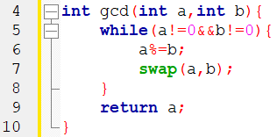
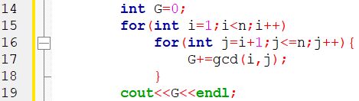
程式碼說明
7
Step 2 ：計算G並輸出
變數 | 備註
n | 正數
G | G
a、b | 找a、b的最大公因數

Slide 8
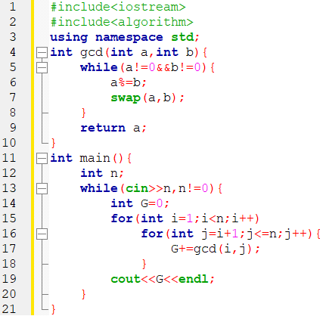
完整程式碼
8

Slide 9
資料來源
9
英文題目
:
https://vjudge.net/problem/UVA-11417
中文題目
:
https://zerojudge.tw/ShowProblem?problemid=d255

Slide 10

10
THANK YOU

